Slide 1



发泡车间文件管理系统
账号：
密码：
记住密码
账号注册
找回密码

Slide 2
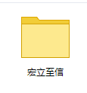
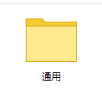
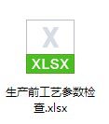
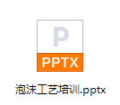
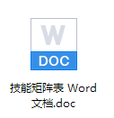
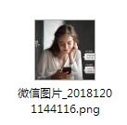
重庆成聚汽车部件有限公司
退出登录
修改密码
文件上传
文件下载

Slide 3
备注：
1、登录页面和文件管理页面可按照幻灯片1和2设计；
2、点击上传文件时，可以上传文件，文件上传完成后显示在下方；
3、鼠标移动在需要编辑的文件上时，单击鼠标右键，有打开、下载、删除等的功能；
4、文件主要的格式是office包含的文档、表格及PPT还有图片即可；
5、不同的账号登录进来以后显示的都是同一个内容。（不要求多人同时编辑文件！）
6、账号注册、找回密码、修改密码、退出登录等可以随意，只要有这样的功能就可以了！

